Slide 1
Políticas de Protección de la Niñez
Rev. Cesar Parra, Phd (c)
Compassion International / CONELA

Slide 2

Child Protection: Prevención de toda forma de abuso y explotación a los Niños y Niñas.
De acuerdo con nuestro Manual del Programa de Campo (política 40) y el Código de la Niñez y Adolescencia (título IV), se diseñó una campaña de protección del Niño.
Antecedentes
Notes:
Consideramos que ésta es una ardua tarea que nos concierne a todos quienes trabajamos a favor de la NNA, por ello el Proceso de Formación en Prevención de Abuso a la Niñez se apertura con un Primer Taller, el que plantea la siguiente propuesta.
En la gestión institucional el tema de Prevención de Abuso de los NNA se ha constituido en una actividad que ha conllevado la iniciativa, la creatividad, la buena voluntad o la intencionalidad de pocos o de varios a la luz de las experiencias evidentes de maltrato en la Niñez. Consideramos que esta experiencia nos ha brindado motivación y visión para iniciar un Proceso que intencionalmente promueva en todos los responsables un posicionamiento de Defensoría de la Niñez, lo que nos conduce a levantar una gestión y una voz para recuperar la IMAGEN de Dios en los NNA a quienes servimos.
Frente a ello Compassion International en el Ecuador presenta el resultado de un primer esfuerzo, el “Paquete Educativo de Prevención del Maltrato y Abuso a la Niñez”, el mismo que tiene la finalidad de lograr una comprensión saludable de la promoción de los Derechos de los NNA, los que están enmarcados en instrumentos legales de nuestra República como: la Constitución Política del Estado, La Convención Internacional de la Niñez y el Código de los NNA, los que describen contenidos e instrumentos para la Defensoría y que de manera muy evidente también están declarados en la Santa Biblia, libro sagrado que muestra la dignificación y atención a los más vulnerados, entre ellos, la Niñez.

Slide 3
Fundamentos
Sujeto
Iglesia
Estado
Familia
Contexto relacionales del sujeto
Perspectiva Protestante

Slide 4
Fundamentos
Familia
Iglesia
Sociedad
Amigos
Contextos del abuso

Slide 5

Fundamentos
Sujetos del Reino de Dios - Imagen de Dios – Misión d Dios
Estado de derecho
Convención
Constitución Nacional
Código de la Niñez
Sistema de protección
Misión
Iglesia en Misión
Familia como actor replicador del sistema

Slide 6
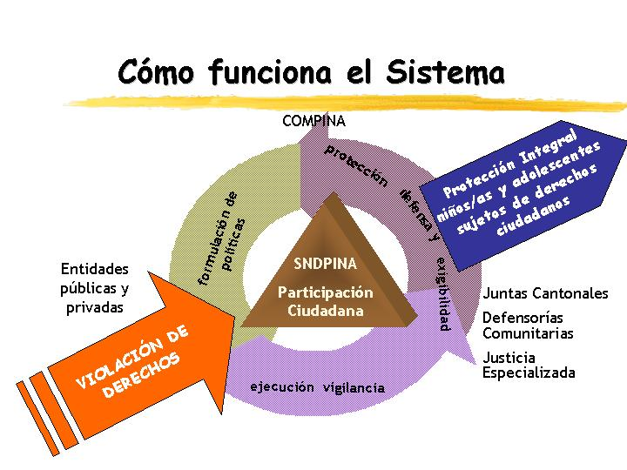
Fundamentos
Iglesias
Instituciones

Slide 7
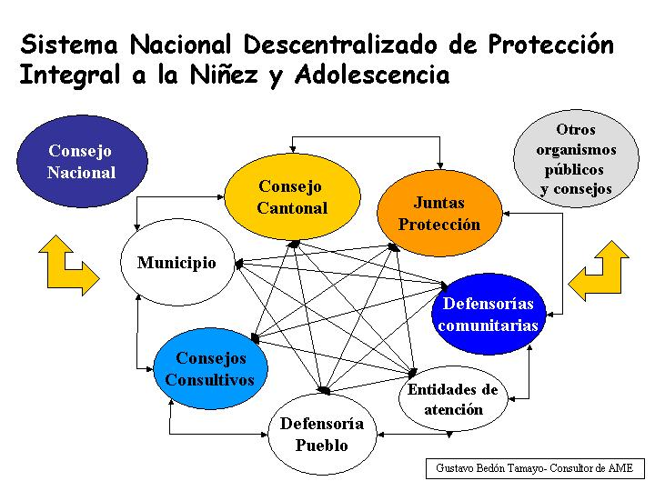
Fundamentos
Iglesias

Slide 8
Componentes de la Política
Definición de Política
Estrategia de Capacitación
Estrategia de Comunicación - Boletín Una sola voz – mensual. Revista Trimestral Imagen de Dios
Gerencia, Monitoreo y Seguimiento
Incidencia Pública Eventos y Redes Interinstitucionales

Slide 9

Child Protection: Prevención de toda forma de abuso y explotación a los Niños y Niñas.
Campaña

Slide 10

Child Protection: Prevención de toda forma de abuso y explotación a los Niños y Niñas.
Campaña
2. Sustento
Teórico:
Reconocemos que los NNA están dentro de un ambiente en el que cotidianamente están sufriendo acciones consientes o inconscientes que violentan su desarrollo integral.

Slide 11

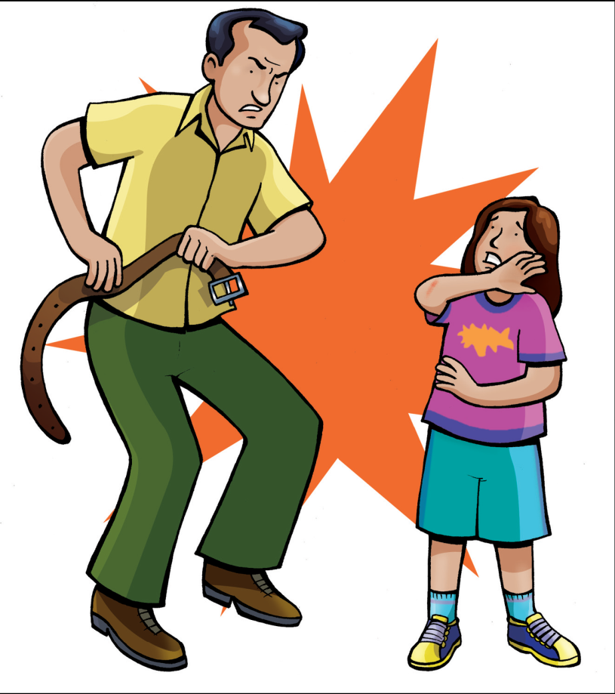
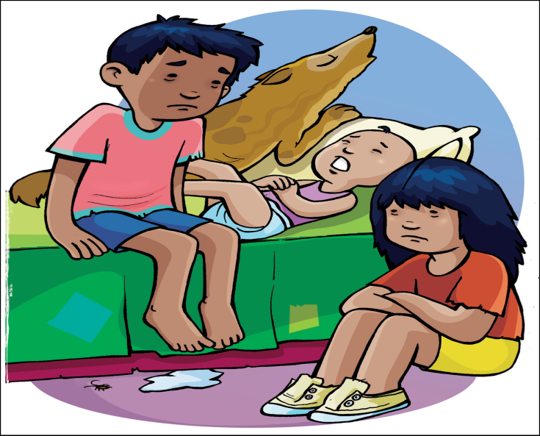
Child Protection: Prevención de toda forma de abuso y explotación a los Niños y Niñas.
Campaña
Frente a estos hechos:

Slide 12
Child Protection: Prevención de toda forma de abuso y explotación a los Niños y Niñas.
Campaña
Consideramos tres pilares:
1. PREVENCIÓN, desde la Niñez, Familia, Sociedad
2. Ejercicio de la DEFENSORÍA.- Intervención – Denuncia
3. RESTITUCIÓN de los Derechos de los NNA: apoyar a la niñez en su proceso de salida del abuso.

Slide 13


Child Protection: Prevención de toda forma de abuso y explotación a los Niños y Niñas.
Campaña
3. Objetivo General
Apoyar en la comprensión y ejercicio cotidianos en prevención de abuso en la Niñez patrocinada por Compassion en todos los Proyectos del país, en los Facilitadores de Sociedad e involucrados del desarrollo de NNA.

Slide 14
Child Protection: Prevención de toda forma de abuso y explotación a los Niños y Niñas.
4. Objetivos Específico
1.- Apoyar la formación en prevención de Abuso al 100% de facilitadores, pastores, directores de los CDN, educadores y miembros del comité; con el material NIÑEZ imagen de Dios, en un taller.
2. Apoyar en la provisión de herramientas básicas Organizacionales, para promover la prevención de abuso y para el ejercicio de la defensoría, en el 100% de los CDN y tutores.
3.- Promover la organización y participación de los Comités de los Proyectos en la defensoría de los NNA, con los padres de familia en el 100% de Proyectos, en coordinación con los Facilitadores y Directores de todos los CDN del país.
4.Apoyar la organización de Representaciones Eclesiales (denominacionales) para el ejercicio de la Defensoría de los NNA, en todos los CDN del país con el apoyo del 100% de los Facilitadores.
5.- Impulsar con la participación del 100% de los Facilitadores y Directores la preparación de planificaciones curriculares en Salud Integral en los NNA, por grupos de edad y por tramos, en la que se contemple la Prevención de Abuso, en todos los CDN del país.

Slide 15

GRUPOS SUJETO DE LA CAPACITACION
Child Protection: Prevención de toda forma de abuso y explotación a los Niños y Niñas.
Campaña
Facilitadores de Sociedad de Compassion
Pastores, Directores, Tutores de Salud.
Replicadores de la Capacitación

Slide 16
Perfil del personal clave
Child Protection: Prevención de toda forma de abuso y explotación a los Niños y Niñas.
Campaña
GRUPOS SUJETO DE LA CAPACITACION
Estabilidad en el CDN.
Ser parte de un CDN que tenga buenos promedios en auditoría y el monitoreo de facilitación .
Que sea un siervo/líder que haya demostrado habilidad para capacitar y mantener procesos educativos a favor de los NNA.
Firmar Código de Etca

Slide 17
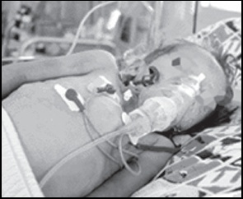
Child Protection: Prevención de toda forma de abuso y explotación a los Niños y Niñas.
Campaña
PROPUESTA METODOLOGICA:
La técnica clave para el análisis y aprendizajes del Abuso y de la Prevención en los NNA fue el Estudio de Caso. Ejem. Gaby:
CASO DE ESTUDIO
GABY: CRÓNICA DE UNA
IMAGEN DE DIOS DESTRUIDA

Slide 18

Child Protection: Prevención de toda forma de abuso y explotación a los Niños y Niñas.
Implementación

Slide 19
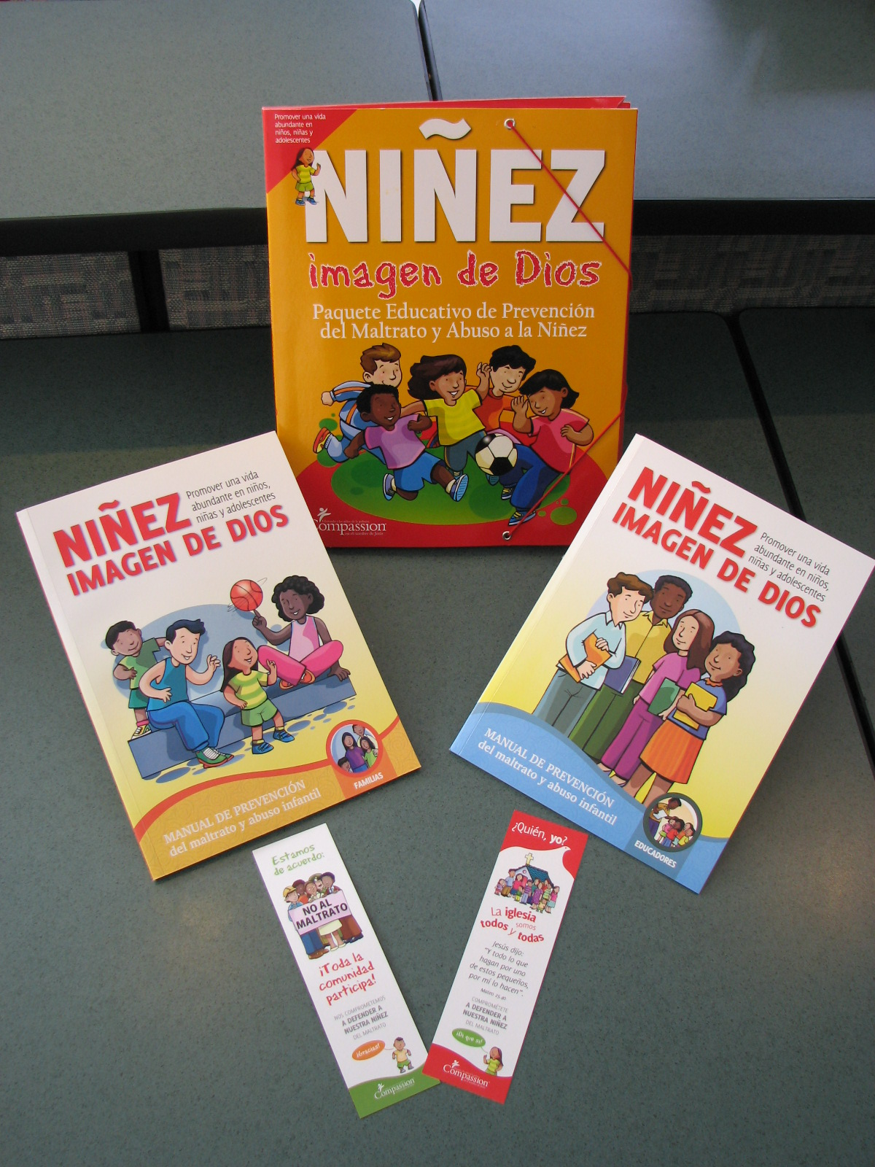
KIT DEL ENTRENAMIENTO
Implementación
Piezas de audio

Slide 20
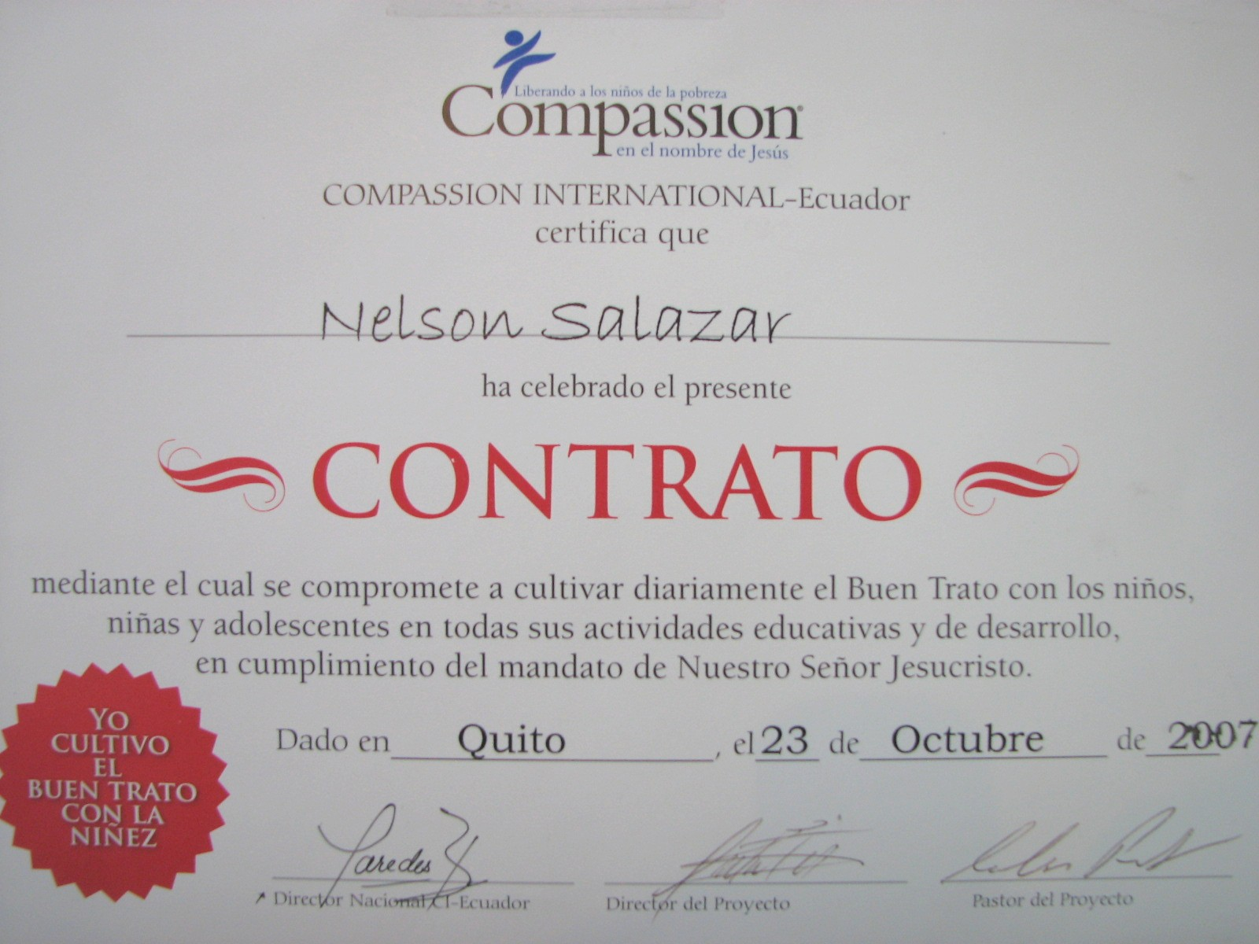
CONTRATO DE ACEPTACIÓN INTERNACIONAL DE DEDICACIÓN A LA PROTECCIÓN Y PREVENCIÓN DEL MALTRATO DEL NIÑO
Implementación

Slide 21
Child Protection: Prevención de toda forma de abuso y explotación a los Niños y Niñas.
Beneficiarios del Entrenamiento en el Programa de Protección a la Niñez en el Ecuador
Inicio de las réplicas | Nov. | 2007
BENEFICIARIOS DE LAS RÉPLICAS
Directores | 186 | Se entrenó a
Pastores | 186 | 4,464
Tutores de Salud | 186 | personas
Tutores Educacionales | 2790 | en todo el país
Tutores de Educación Cristiana | 186 | Con 70
5 Miembros del Comité por CDN | 930 | replicadores
Total de participantes | 4,464
Implementación

Slide 22
Child Protection: Prevención de toda forma de abuso y explotación a los Niños y Niñas.
Implementación
89%
88%
Promedio Nacional
84%
75%

Slide 23
Child Protection: Prevención de toda forma de abuso y explotación a los Niños y Niñas.
Implementación
95%
88%
82%
Leyenda del Contrato: Compassion International certifica que…ha celebrado el presente contrato mediante el cual se compromete a cultivar el Buen Trato con los niños, niñas y adolescentes en todas sus actividades educativas y de desarrollo, en cumplimiento del mandato de Nuestro Señor Jesucristo.

Slide 24
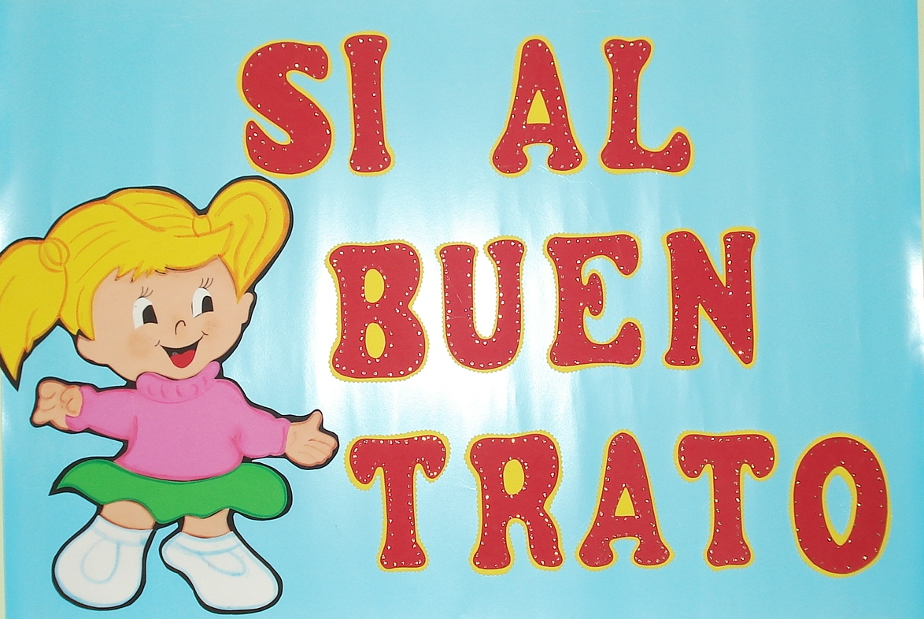
LETREROS TRABAJADOS POR REPLICADORES
Implementación

Slide 25

LETREROS TRABAJADOS POR REPLICADORES
Implementación

Slide 26
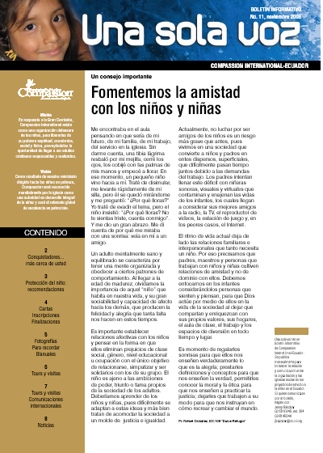
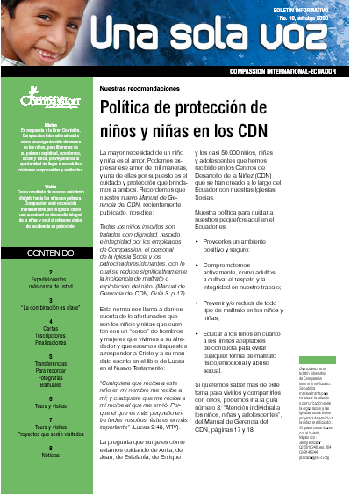
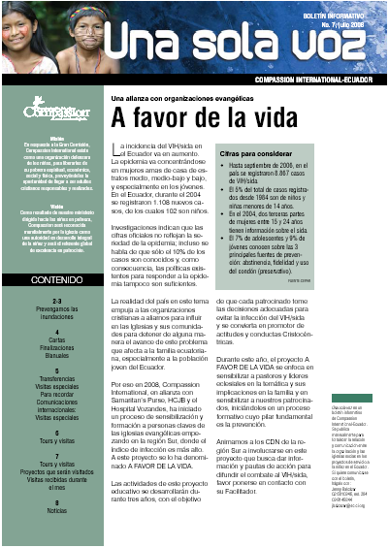
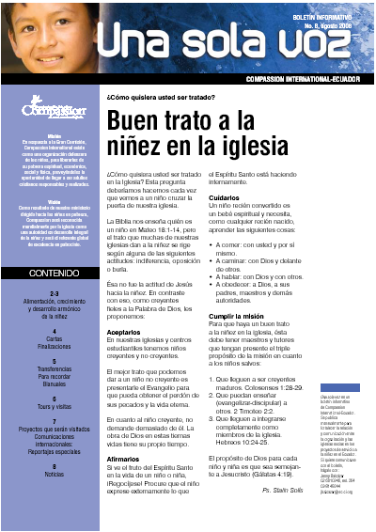
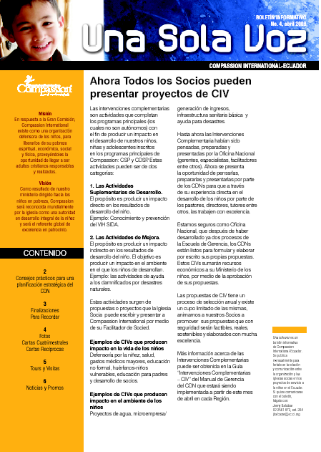

Estrategia de Comunicación

Slide 27

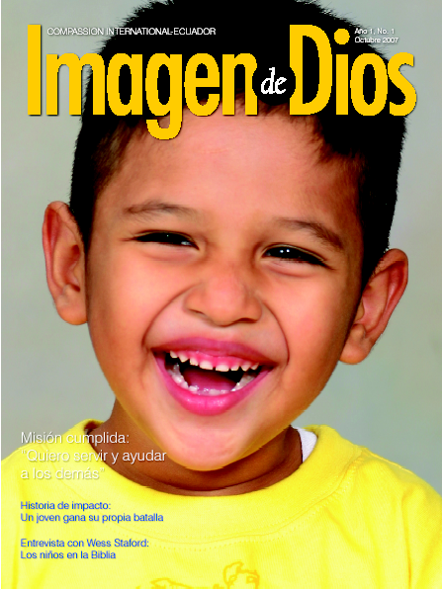

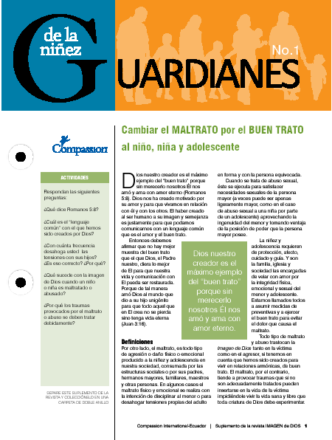
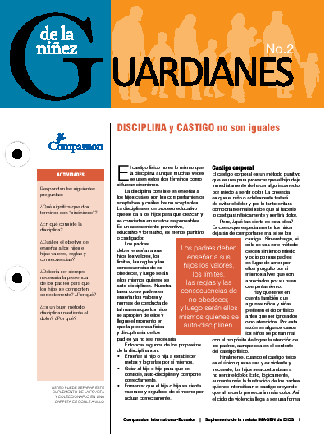
Revista Imagen de Dios

Slide 28

Child Protection: Prevención de toda forma de abuso y explotación a los Niños y Niñas.
Monitoreo

Slide 29
Child Protection: Prevención de toda forma de abuso y explotación a los Niños y Niñas.
Monitoreo
Con el propósito de desarrollar un mejoramiento continuo del proceso
del entrenamiento se pensó en un monitoreo constante a lo largo de toda
la capacitación que constituyó un eje trasnversal en la Campana,
la Implementación y Evaluación.

Slide 30


Child Protection: Prevención de toda forma de abuso y explotación a los Niños y Niñas.
Monitoreo
 | Resumen General de Implementacion de Programa -Metas Y09
 | Outcome 2009 |  |  |  |  |  |  | Categoria | 86 a 100% | A
 |  |  |  |  |  |  |  |  | 71 a 85% | B
 |  |  | Fecha de Reporte: | October 15, 2008 |  |  |  |  | 1 a 70% | C
 |  |  |  |  |  |  |  |  |  |  |  |  |  | (mayo 08)
 | Achieve CDSP Outcomes |  | % Meta | % Logro |  | Advocacy |  | % Meta | % Logro |  | Program Comunication |  | % Meta | % Logro |  | Área Seguimiento | Responsable | Cargo
 | Desarrollo del Niño (a) |  | 90% | 76.0% |  | Relaciones Interinstitucionales |  | 83% | 90.00% |  | Project Information Forms | Project information update overdue rate | 2% | 0.05% |  | Achieve CDSP Outcomes | Mario Cobo | Gerente de Entrenamiento
 | Spiritual - % of children that have made a confession of faith. |  | 85% | 69.0% |  | # Convenios de Cooperacion Iglesias |  | 100% | 92.00% |  | Child Case Studies | New Case Study Quota Variance |  | -0.01% |  | Administracion Proyecto (CDN) | Samuel del Castillo | Gerente de Sociedad
 | Physical - % of children experiencing morbity and mortality with most common diseases. |  | 85% | 79.0% |  | # Convenios de Cooperacion Interinstitucionales (alianzas estrategicas) |  | 100% | 90.00% |  |  | Unusable Case Studies Rate | 1% | 0.36% |  | Implemen. de Programa CDSP | Samuel del Castillo | Gerente de Sociedad
 | Cognitive - % of registered children who complete primary school prior to departure. |  | 85% | 72.0% |  | # Participacion Interinstitucional |  | 80% |  |  | Biennial Child Updates | Outdated rate | 2% | 1.06% |  | Program Comunication | Paolina Pilopias | Asistente de Gerente PI
 | Social - To be dete |  | 85% | 84.0% |  | # Participacion con el Estado |  | 50% |  |  |  | Premature rate (= or < 17 months) | 2% | 0.04% |  | Implemetacion CSP | Mario Cobo | Gerente de Entrenamiento
 | Indice de Pobreza País |  |  | ?? |  | Insidencia Pública |  | 100% | 25.00% |  | Child Images | Unusable rate | 2% | 0.91% |  | Implemetacion LDP | Mauricio Eguez | Lider de LDP
 | Indice de Pobreza de Niños - Línea Base |  |  | ?? |  | # Programas de Radio y TV |  | 100% | 0.00% |  | Child Packets (Case Study and image) | Errors reported by ISS or Partner Country | 0 | 3 |  | Implementacion de CIV | Victor Carrillo | CIV Administrator
 | Indice de Pobreza de Niños - CI |  |  |  |  | Revista Trimestral |  | 100% | 25.00% |  | Child Departures | Aged departure rate | 2% | 0.04% |  | Advocacy | Jenny Balcazar | Especialista Relaciones Publicas
 | % of successful completions |  | 5% | 1.6% |  | Eventos de Promocion de la Niñez |  | 100% |  |  |  | Departure rate |  | 14.78% |  | Desarrollo de Personal | Cesar Parra | Gerente de PI
 |  |  |  |  |  | Regionales |  | 100% |  |  |  | Unusable rate | 2% | 0.06%
 | Nacional |  | 85% | 76% |  | Nacionales |  | 100% |  |  |  | Number unusable > 45 days | 0 | 0 |  | Coordinacion General de Rerporte | Cesar Parra | Gerente PI
 | Region Norte % |  | 85% | ??? |  | Internacionales |  | 100% |  |  | Child to Sponsor Correspondence | New sponsors without child letter: rate > 2 months | 2% | 0.71% |  | Aprobacion General de Reporte | Fernando Puga | Director Nacional
 | Region Centro % |  | 85% | ??? |  | Marketig Social |  | 100% |  |  |  | Overdue rate | 2% | 0.33%
 | Region Sur % |  | 85% | ??? |  | Boletin Una Sola Voz |  | 100% | 25.00% |  |  | Child letter evaluation overdue rate | 2% | 0.00%
 |  |  |  |  |  | Fortalecimiento Imagen Institucional |  | 100% |  |  |  | Number letters >= 13 Months | 0 | 0
 |  |  |  |  |  | Investigación de Mercalo - Target CI |  | 100% |  |  | U.S. Sponsor Cancellation Rate | Sponsor cancellation rate | 0% | 14.16%
 |  |  |  |  |  | # Iglesia Potenciales para sociedad |  | 100% |  |  | Varianza de Quota ( cumplimiento de cuota) |  | 100% | 0
 | Proyectos encuestados…? |  |  |  |  | Manejo de Publicaciones |  | 100% |  |  | Soporte a Visitas a Niños (tours) |  | 100% | 100%
 |  |  |  |  |  | Desarrollo del Niño |  | 100% | 40.00% |  | Capacitación de Visitas en Proyectos |  | 100%
 |  |  |  |  |  | Desarrollo del Socio |  | 100% |  |  | Soporte a Comunicaciones |  | 100%
 |  |  |  |  |  | Soporte Interno y General |  | 100% |  |  | Calidad hay que veluar.. |  | 100%
 | Administracion Proyecto (CDN) |  | % Meta | % Logro |  | Implemen. de Programa CDSP |  | % Meta | % Logro |  | Implemetacion CSP |  | % Meta | % Logro |  | Capacitacion de los Socios |  | % Meta | % Logro
 | 12 Evaluacion y proyeccion GT - GMC |  | 100% | 18.00% |  | N28 Seguimiento Nacional Ed. Cristiana |  | 70% | 43.70% |  | # CSP Implementados |  | 100.00% | 100.00% |  | Desarrollo del Niño, Niñas y Adolescente |  | 90% | 76.00%
 | % proyectos A + B |  | 95% | 18.0% |  | # Familias Asistena a la Iglesia |  | 50% | 38.00% |  | # de Visitas de seguimiento (CSP S) |  | 100.00% | 19.00% |  | Implementacion CSP |  | 100% | 100.00%
 | % proyectos "Otros" |  | 5% | 0.0% |  | Entrega de Biblias (planificadas Fiscal) |  | 100% | 70.70% |  | Reportes Trimestrales |  | 100.00% | 100.00% |  | Implementacion CDSP |  | 83% | 25.00%
 | 12 Evaluacion Anual de CDN (General) |  | 85% | 71.65% |  | % Asistencia a escuela Dominical |  | 60% | 47.90% |  | Implementación Presupuestaria |  | 100.00% | 100.00% |  | Expedicionarios |  | 50% | 0.00%
 | Auditoria - calificacion |  | 85% | 79.5% |  | N29 Seguimiento Atencion de Salud |  | 90% | 14.70% |  | # de Niños |  | 86.25% | 100.00% |  | Conquistadores |  | 100% | 0.00%
 | SDS - calificacion |  | 85% | 83.2% |  | Expedicionario (3-5 años) |  | 90% | 15.90% |  | Spiritual - % of children receiving "pass" on cognitive skills development assessment |  | 85.00% |  |  | Mas Que Vencedores |  | 80% | 0.00%
 | Facilitador (S. Continuo) |  | 85% | 59.5% |  | Conquisadores (6-12 años) |  | 90% | 18.50% |  | Physical - % of children receiving "pass" on motor skills development assessment |  | 90.00% |  |  | Implementacion Plan para Mañana |  | 100% | 100.00%
 | Evaluacion Anual inicio de A. Fiscal |  | 85% | 64.5% |  | MQV (12-18 años) |  | 90% | 9.70% |  | Cognitive - % of children receiving "pass" on cognitive skills development assessment |  | 85.00% |  |  | Implementacion LDP |  | 100% | 25.00%
 | 12 Monitoreo ejecutivo a CDNs - Calificacion |  | 100% | 81.00% |  | N29 Entrenamiento en Salud |  |  | 58.40% |  | Social - To be dete |  | 85.00% |  |  | Desarrollo del Socio |  | 100% | 70.00%
 | Monitoreo ejecutivo - % Visitas a Proyectos |  | 90% | 14.7% |  | Educacion con Padres |  |  | 53.00% |  | # de madres |  | 85.00% |  |  | Escuelas de Pedagogia |  | 100% | 90.00%
 | 12 Seguimiento Plan Anual CDNs |  | 95% | 19.30% |  | Educacion con niños |  |  | 63.80% |  | Socios Potenciales para CSP |  | 15.00% |  |  | Escuelas de Gestions y Liderazgo |  | 100% | 90.00%
 | 12 Analisis General KRI Local |  | 2% | 3.10% |  | 31 Casos salud mental tratado y resuletos |  | 100% | 63.70% |  |  |  |  |  |  | Desarrollo de Familia |  | 70% | 0.00%
 | 13Control Nac. Crecimiento CDNs (neto) |  | 12% | 20.00% |  | N31 Lis Alia Estrategicas SEmoc |  | 85% | 64.00% |  | New CSP Content Package On Time Rate |  | 95.00% | 100.00% |  | Prevencion de Abuso |  | 100% | 80.00%
 | Proyectos nuevos |  | 100% | 73.00% |  | 32 Actividad extracurricular |  | 70% | 13.80% |  | CSP Anniversary Content On Time Rate |  | 95.00% | 100.00% |  | Manual de Gerencia de Proyecto |  | 100% | 90.00%
 | Proyectos Cerrados |  | 5% | 0.30% |  | 33 Reporte visita a hogares |  | 85% | 14.00% |  | CSP Packages that fulfill standards |  | 95.00% | 100.00% |  | Programas complementarios |  | 100% | 33.33%
 | Salidas |  | 11% | 1.40% |  | 33 Reporte Asistencia CDNs |  | 85% | 77.77% |  |  |  |  |  |  | Salud |  | 90% | 50.00%
 | % salidas con referencia al nacional |  |  | 33.40% |  | % Asistencia Expedicionarios (3-5 años) |  | 90% | 77.30% |  |  |  |  |  |  | Investigacion |  | 100% | 0.00%
 | 14 Autoevaluación CDNs Nacional |  | 5 | 3.8 |  | % Asistencia Conquistadores (6-12 años) |  | 85% | 81.00% |  |  |  |  |  |  | Diseño de curricular |  | 90% | 50.00%
 | Relacion Socios: Exelente |  | 80% | 62.70% |  | % Asistencia MQV (12 a 18 años) |  | 80% | 75.00% |  |  |  |  |  |  | Certificacion curricular - proyectos |  | 90% | 0.00%
 | Relacion Socios: Regular |  | 15% | 25.70% |  | 40 Seguimiento casos de abuso |  | 100% | 93.78% |  |  |  |  |  |  | CSP |  | 90% | 0.00%
 | Relacion Socios: Mala |  | 5% | 3.30% |  | Abuso - Atencion Medica |  | 100% | 91.70% |  |  |  |  |  |  | CDSP |  | 90% | 0.00%
 | 16 Socios y niños - denominación (proyectos) |  | 15% | 11.00% |  | Atencion Picologica |  | 100% | 100.00% |  |  |  |  |  |  | Expedicionarios |  | 90% | 0.00%
 | 16 Socios y niños - denominación (Niños) |  | 15% | 13.40% |  | Denuncia legal |  | 100% | 91.70% |  |  |  |  |  |  | Conquistadores |  | 90% | 0.00%
 | 16 Cumplimiento doctrinal |  | 100% | 0.00% |  | Casos Reportados |  | 100% | 91.70% |  |  |  |  |  |  | Mas Que Vencedores |  | 90% | 0.00%
 | 17 Control dctos y acuerdos CDN´s |  | 100% | 82.60% |  | N40 Entrenamiento en el Programa P. Abuso |  | 100% | 84.00%
 | 17 Seguimiento legalidad CDNs - General |  | 100% | 90.63% |  | N40 Verifi Convenion Preve Abuso |  | 100% | 90.00% |  | Partner Development Oucomes |  | % Meta | % Logro
 | 17 Seguimiento legalidad CDNs - P. Juridicas |  | 100% | 93.00% |  | Implementacion Plan para Mañana |  | 100% | 100.00% |  | Desarrollo del Socio |  | 72.50%
 | 17 Seguimiento legalidad CDNs - P. RUC |  | 100% | 81.30% |  |  |  |  |  |  | Demuestra Visiony Liderazgo Efectivos |  | 70.00%
 | 17 Seguimiento legalidad CDNs - P. Comites´s |  | 100% | 97.60% |  |  |  |  |  |  | Moviliza Recursos |  | 50.00%
 | 18 Control informacion CDN |  | 100% | 100.00% |  |  |  |  |  |  | mantiene una Gerencia y Organización Eficiente |  | 100.00%
 | 19 Existencia de Comités de Proyectos |  | 100% | ??? |  | Age-Graded Curriculum (% of Projects) |  | 100% | 100.00% |  | Refleja Empoderamiento en el Proyecto |  | 70.00%
 | 19 Reporte reunion Comites CDNs |  | 85% | 13.70% |  |  |  |  |  |  | Linea Base |  | 100.00%
 | 23 Seguimiento documentacion - Proyecto |  | 100% | 67.80% |  |  |  |  |  |  | Plan estratégico en resultados hasta 2014 |  | 100.00%
 | 26 Seguimiento Man. Emergencias CDNs |  | 85% | 46.70% |  |  |  |  |  |  | POA´s enfocado en resultados |  | 100.00%
 | Planes de Evaluacion de emergencias |  | 85% | 59.70% |  |  |  |  |  |  | Medición de resultados trimestralmente conforme POA |  | 100.00%
 | Planes actualizados |  | 85% | 41.80% |  |  |  |  |  |  | Implementación de Resultados POA |  | 85.00%
 | Planes Revisados con Equipos |  | 85% | 44.30% |  |  |  |  |  |  | Reportes de Ejecucion POA |  | 85.00%
 | Simulacros Locales |  | 85% | 39.80%
 | 26 Seguimiento seguridad CDNs |  | 85% | 80.00%
 | 27 Seguimiento estatus CDNs |  | 100% | 98.30%
 | Implemetacion LDP |  | % Meta | % Logro |  | Implementacion de CIV |  | % Meta | % Logro |  | Desarrollo de Personal |  | % Meta | % Logro |  | INTERNATIONAL PROGRAM PROGRESS REPORT |  | % Meta | % Logro
 | # de Jovenes LDP |  | 128 | 114 |  | Manejo de CIV´s |  | 80.00% | 27.14% |  | % de cumplimiento de Viajes |  | 90% | 15.00%
 | # Salidas No Programadas |  | 4 | 6 |  | % de Propuestas Aprobadas nivel GMC |  | 100% | 16.67% |  | # de Facilitadores (1/12) |  | 100% | 25.00% |  | % of successful completions |  |  | 1.6%
 | Desarrollo del Jovene LDP |  | 86% | 25% |  | CIV Finalizados |  | 100% | 5.00% |  | # Horas de Contacto con el Proyecto |  | 6 | 5 |  | Operations Variance |  |  | -16%
 | Spiritual - % of students that demonstrate personal commitment to the Lordship of Christ. |  | 86% | 25% |  | CIV en Ejecucion |  | 100% | 16.67% |  | Facilitation Module Completion (% of PFs) |  | 100% | 25.00% |  | Avg. PF/Project Contact Time |  |  | 5.1
 | Physical - % of students that demonstrate good health practices |  | 86% | 25% |  | CIV NO ejecutados |  | 10% | 83.33% |  | Performance PI Deparment |  | 85% | 19.8% |  | KRI Performance (Composite) |  |  | 0
 | Cognitive - % of students that demonstrate personal and professional skills to be economically self- |  | 86% | 25% |  | Reportes CIV |  | 100% | 5.00% |  | Capacitacion de Personal de PI |  | 80% | 25.00% |  | % of Projects Audited (Prior 12 months) |  |  | 0%
 | Lidership % |  | 86% | 25% |  | Evaluaciones |  | 80% | 0.00% |  | Reuniones de Equipo (supervisores) |  | 100% | 18.75% |  | Age-Graded Curriculum (% of Projects) |  |  | 0%
 | Socio emotional % |  | 86% | 25% |  | % de CIV que requiere soporte técnico exter. |  | 70% | 63.33% |  | Clima Laboral |  | 80% | 17.75% |  | Advocacy Performance vs. Plan |  |  | 0
 | # KRI Promedio |  |  |  |  | Manejo de Fondos CIV |  | 98.00% | 36.54% |  | Desarrollo Espiritual |  | 80% | 17.75% |  | Facilitation Module Completion (% of PFs) |  |  | 100%
 | New Student Quota | Received count | 20 | 11 |  | Fondos Presupuestados |  | 98% | 100.00% |  | Cumplimento de Planes de Trabajo |  | 100% | 17.8% |  | Project Performance (% at standard) |  |  | 74%
 |  | Overdue count | 0 | 0 |  | Desembolso de GMC |  | 98% | 6.22% |  | Facilitadores |  | 100% | 18.00%
 | Annual Student Updates | Received count | 128 | 54 |  | % Fondos Implementados |  | 98% | 3.40% |  | Supervisores |  | 100% | 17.75%
 |  | Overdue count | 0 | 0 |  | Fondos Disponibles |  | 10% | 4.64% |  | Equipo. Liderazgo PI |  | 100% | 17.75% |  | % Turnover (salida de persona de proyecto) |  |  | ???
 | Student Performance Grading Tools | Received count | ?? | 83 |  | CIV - Salud (MMF)-(No Planificado) |  | 98.67% | 69.44%
 |  | Overdue count | ?? | 0 |  | Casos de Salud |  | 100% | 100.00% |  | Tomar nota de resultados financieros… socios e inversión
 | Student Departures | Received count | 4 | 6 |  | Implementación |  | 98% | 83.33%
 |  | Unusable count | 0 | 0 |  | Reportados |  | 98% | 25.00%
 |  | Aged count | 12 | 0 |  | Emergencias |  | 90.00% | 0.00% |  | Soporte Interfuncional |  | % Meta | % Logro
 | Student to Sponsor Correspondence | Introduction Letter Received count | 20 | 5 |  | Implementacion por Geografica |  | 100.00% | 0.00%
 |  | Introduction Letter Overdue count | 0 | 0 |  | CIV Region |  | 30.00% | 0.00%
 |  | Scheduled Letter Overdue count | 0 | 0 |  | Region Norte |  | 45% | 0.00%
 |  | Donor Thank-you Letter Overdue count | 0 | 0 |  | Region Centro |  | 25% | 0.00%
 | University Profiles | Received count | 5 | 2 |  | Region Sur |  | 20% | 0.00%
 |  | Overdue count | 0 | 0 |  | CIV Tipo |  | 100.00% | 0.00%
 | Country Profile | Received count | 100 | 100.0% |  | Nacional |  | 50% | 0.00%
 |  | Overdue count | 0 | 0 |  | Regional |  | 30% | 0.00%
 |  |  |  |  |  | Local |  | 20% | 0.00%
 | Administracion del Programa LDP
 | Implementación Plan para Mañana |  | 85% | 0%
 | Visita a los Jovenes en el trimestre |  | 25% | 75%
 | % de Ejecución Financiera |  | 100% | 100%
 | Implementacion de Curricula |  | 100% | 25%
 | % de cobertura de LDP´s en CLT |  | 80% | 80,55%
 | CLT - Riobamba |  | 31%
 | CLT - Guayaquil |  | 21%
 | CLT - Machala |  | 12%
 | CLT - Montecristi |  | 16%
 | % de AT - LDP (seguimiento) (1/25) |  | 80%
 | Elabo. Cesar Parra
 | Gerente PI
 | Version 2008

Slide 31

Monitoreo
40 Seguimiento casos de abuso |  | 100% | 93.78%
Abuso - Atencion Medica |  | 100% | 91.70%
Atencion Picologica |  | 100% | 100.00%
Denuncia legal |  | 100% | 91.70%
Casos Reportados |  | 100% | 91.70%
Desarrollo del Socio |  | 100% | 70.00%
Escuelas de Pedagogia |  | 100% | 90.00%
Escuelas de Gestions y Liderazgo |  | 100% | 90.00%
Desarrollo de Familia |  | 70% | 0.00%
Prevencion de Abuso |  | 100% | 80.00%
Manual de Gerencia de Proyecto |  | 100% | 90.00%

Slide 32
Incidencia Pública
Conferencias Nacionales
1996 Lideres y pastores
Retiro y espiritualidad
1998 Confraternidad de Lideres y Pastores
Pastoral y Ministerio a la niñez
1999 Confraternidad de lideres y pastores
Pastoral y Espiritualidad
2003 – I Encuentro Sector Evangélico por la Niñez – Quito
La situación de la Niñez frente al Estado de Derecho
La Misión de la Iglesia
2004 – II Encuentro Sector Evangélico por la Niñez – Riobamba
Premio Defensor de la Niñez – Alcalde de la ciudad
2005 – III Encuentro Sector Evangélico por la Niñez – Guayaquil
La Iglesia en Misión cara a cara con los niños y niñas
2006 – IV Encuentro Sector Evangélico por la Niñez – Quito
La Situación sistémica de la Niñez: Familia, Estado, Política, Iglesia, Pares (amigos)
2007 – V Encuentro Sector Evangélico por la Niñez – Quito
Los niños hablan y expresan: somos lo que ustedes siembran.
VI 2008 Encuentro del Sector Niñez – Junio 08 – Guayaquil
Propuesta: El Abuso un problema de Salud Publica
Premio: defensor de la Niñez – Alcalde de la ciudad
Los Niños hablan

